Slide 1

Cross Time-Frequency Transformer for Temporal
Action Localization
用于时序动作定位的跨时频Transformer
TCSVT2024
1

Slide 2
01
论文思路与创新点
2

Slide 3
论文思路与创新点
论文思路
由于视频中每个动作实例的持续时间不同，因此需要处理不同长度的动作实例。以前的一些研究使用多尺度处理方法来解决这个问题。在多尺度处理中需要考虑两个关键问题：1) 应该从什么域提取多尺度特征，2) 不同尺度的信息如何相互作用。由于大多数现代的时序动作定位方法主要集中在时域信息上，而忽略了其他领域信息的优势，如何以一种合理的方式有效地利用来自于不同领域的信息以及他们的相互作用，仍然是TAL中的一个问题。
创新点
1) 引入了频域信息，首次尝试探索多尺度时域和频域特征的交叉融合，以丰富在单阶段TAL框架内的动作特征表示。
2) 设计了一个新的网络TFFormer。它利用双分支多尺度编码器提取时间和频率特征，并引入跨时频注意力来聚合时间和频率信息。提出了一种门控机制来过滤和整合来自不同尺度的特征。3) 在THUMOS14、ActivityNet v1.3、EPICKITCHEN、Ego4D进行了实验与消融研究。
3

Slide 4
02
TFFormer
4

Slide 5
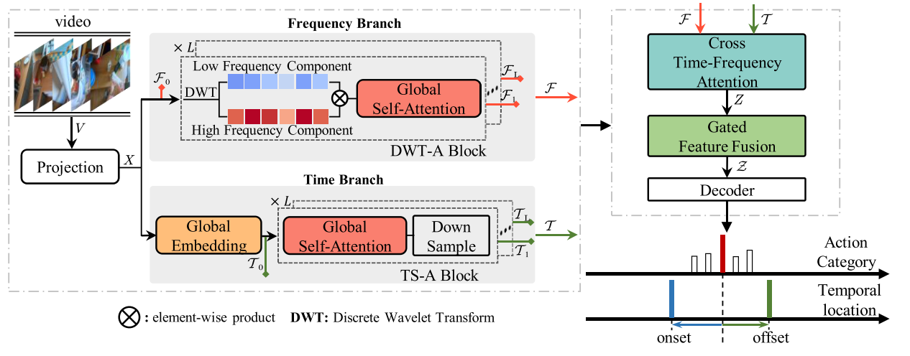
Time-Frequency Transformer
多尺度时频特征编码器(multi-scale time-frequency feature encoder)。
交叉时频注意(cross time-frequency attention)模块。
门控多尺度特征融合(gated multi-scale feature fusion)模块。
轻量级特征解码器(lightweight feature decoder)模块。
5

Slide 6
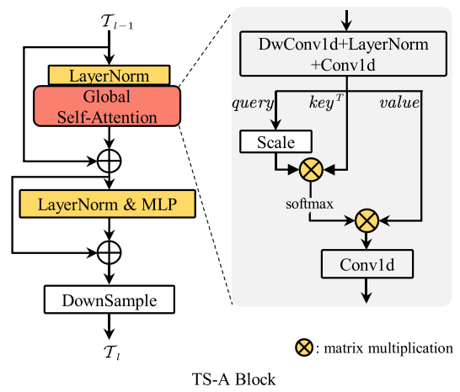

Multi-Scale Time-Frequency Feature Encoder
多尺度时序特征有利于处理具有不同长度的动作实例。时间分支由多个TS-A块组成。
6

Slide 7
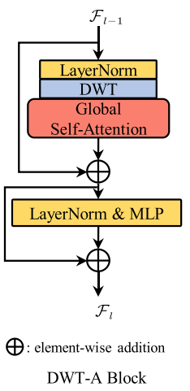
Multi-Scale Time-Frequency Feature Encoder
在某些情况下，频率特征可以提供比时间特征更有效的动作表示。视频中动作的时间特征通常通过像素级变化来传达。对于伴随着复杂图像信息变化的动作，其时域特征往往存在大量的噪声和干扰。
设计了一个频率分支来捕获多尺度的频率特征，该多尺度频率变换器由L个离散小波变换注意力（DWT-A）块组成。
将输入特征分解为低频和高频子带，以使用DWT提取频率特征。
7

Slide 8
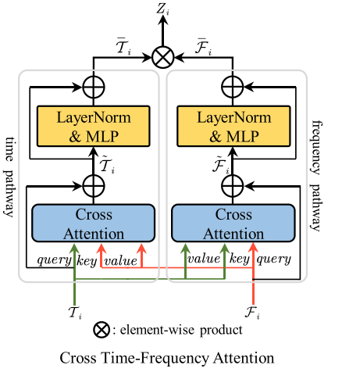

Cross Time-Frequency Attention
为了弥合时间特征和频率特征之间的模态鸿沟，提出了跨时频注意（TFCA）融合多尺度时间和频率特征。
在时间路径中，时序特征被做为查询输入，频率特征被做为键和值输入。在注意力计算之后，利用来自频率的信息增强时间特征。类似的，可以获得由时序特征增强的频率特征。
8

Slide 9
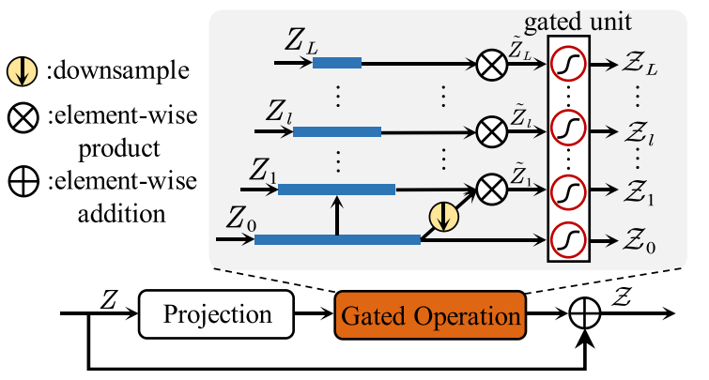
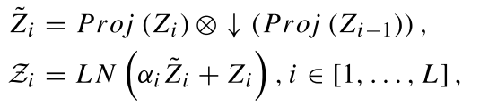
Gated Feature Fusion
9

Slide 10
03
模型效果
10

Slide 11
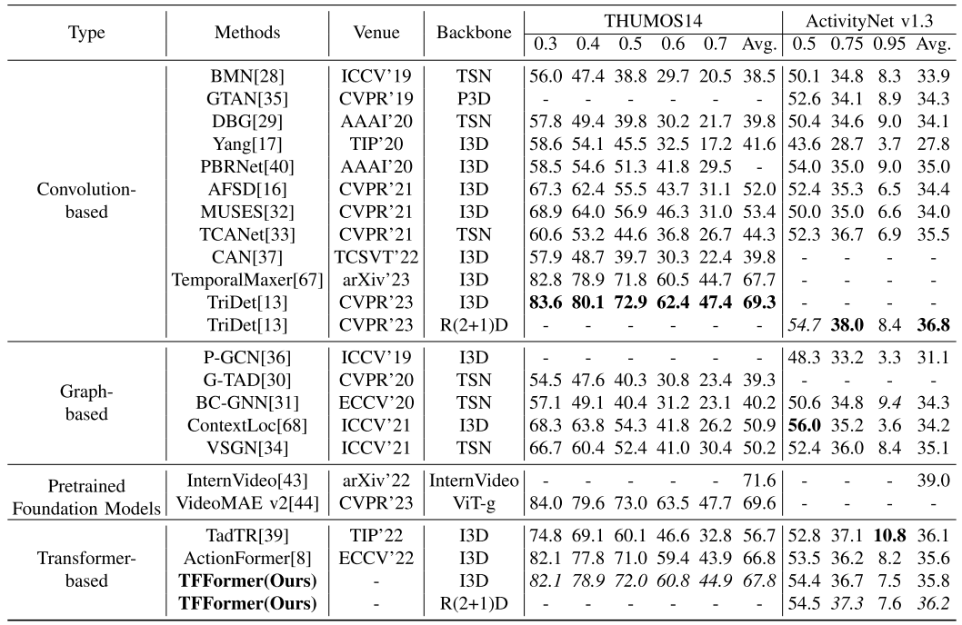
THUMOS14和ActivityNet v1.3
11

Slide 12
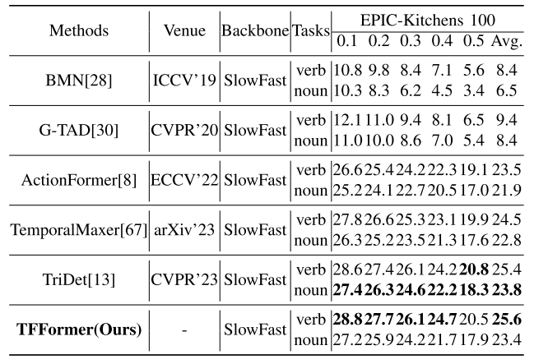
EPIC-KITCHEN 100
12

Slide 13
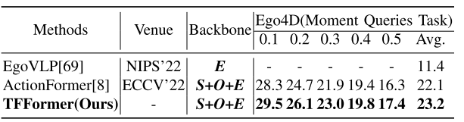
Ego4D
13

Slide 14
在THUMOS14(VideoMAEv2)上的性能
 | 0.3 | 0.4 | 0.5 | 0.6 | 0.7 | avg
baseline | 79.51 | 75.44 | 68.10 | 57.83 | 43.55 | 64.89
baseline+BiFPN1+TFE2 | 86.32 | 81.22 | 75.44 | 64.91 | 51.05 | 71.79
SOTA(DyFADet ECCV2024) | 84.3 |  |  |  | 50.2 | 70.5
SOTA(复现) | 83.76 | 78.80 | 72.50 | 62.13 | 49.71 | 69.83
+ f | 82.89 | 77.99 | 70.78 | 60.20 | 44.25 | 67.22
+ f × T | 85.50 | 80.90 | 74.44 | 63.77 | 49.54 | 70.83
+ f(+残差) × T | 85.01 | 80.38 | 75.03 | 64.04 | 49.78 | 70.85
+ f(插值+残差) × T | 85.19 | 80.66 | 74.55 | 63.82 | 49.14 | 70.67
14

Slide 15
在ActivityNet-1.3上的性能
 | 0.50 | 0.55 | 0.60 | 0.65 | 0.70 | 0.75 | 0.80 | 0.85 | 0.90 | 0.95 | avg
baseline | 53.33 | 50.22 | 47.23 | 44.20 | 40.52 | 36.24 | 31.31 | 25.37 | 18.27 | 7.82 | 35.45
baseline+BiFPN1+TFE2 | 57.74 | 54.60 | 50.82 | 47.74 | 44.29 | 39.58 | 34.19 | 27.46 | 19.65 | 8.68 | 38.47
SOTA(DyFADet) | 58.10 |  |  |  |  | 39.60 |  |  |  | 8.40 | 38.50
SOTA(复现) | 57.95 | 54.53 | 51.36 | 47.79 | 44.11 | 39.57 | 34.20 | 26.91 | 19.18 | 8.37 | 38.40
15

